Slide 1

مقرر اللغة العربية 1
0111
الوحدة الخامسة
المستوى الأسلوبي
OLC مركز التعليم المفتوح -

Slide 2
مقدمة
إن التعبير عن أفكارنا ومشاعرنا بوساطة أسلوب بلاغي أكثر تأثيراً وإثارة من التعبير التقريري المباشر الذي يقدم الفكرة بأسلوب مألوف لا يثير التأمل. كما أن التعبير البلاغي الذي يُؤدي إلى جذب اهتمام المستمع أو القارئ يُسهم أيضاً في إبقاء الأفكار والمعاني في أذهاننا ووجداننا بخلاف الأسلوب التقريري المألوف. ويمنحنا علم البيان التعبير عن المعنى الواحد بطرق وأساليب مختلفة، فيمكنك أن تستخدم أسلوب التشبيه، أو أسلوب الاستعارة، أو أسلوب الكناية، أو أسلوب المجاز المرسل، ويُضفي قسم من أنواع البديع على الكلام إيقاعاً موسيقياً، كالجناس والطباق التي سنتعرف عليها بالتفصيل.

Slide 3
أهداف الوحدة
بعد الإنتهاء من دراسة هذه الوحدة سيكون الطالب قادراً على أن:
تفرق بين التشبيه المفرد والتشبيه الضمني والتشبيه التمثيلي.
تميز بين أنواع الاستعارات (التصريحية والمكنية والتمثيلية).
تميّز بين أنواع الكناية.
تستخرج علاقات المجاز المرسل.
تفرق بين علم المعاني وعلم البديع.
تحدد موضوعات علم المعاني .
تفرق بين أنواع البديع.

Slide 4
موضوعات الوحدة
5.1 علم البيان : التشبيه
5.2 علم البيان : الاستعارة
5.3 علم البيان : الكناية والمجاز المرسل
5.4 علم المعاني وعلم البديع

Slide 5
5.1 علم البيان : التشبيه
مقدمة
كلما كان التشبيه مثيراً وبعيداً عن المألوف، زادت قيمته الفنية واتسع أفقه الخيالي، وكلما كان التشبيه مألوفاً وشائعاً قلت قيمته الفنية، وذلك أن النفس الإنسانية تميل إلى الطريف والغريب. ويمكنك أن تجعل المعنى مرغوباً به ومحببا للنفس، ويمكنك كذلك أن تجعل المعنى مكروهاً ومنفراً للنفس، وذلك بوساطة التشبيه. وحذف الأداة يؤدي إلى تقوية الصلة بين طرفي التشبيه،إذ يصبح المشبه متقاربا مع المشبه به، وكأنهما شيء واحد، وعلى هذا يصل التشبيه إلى مستوى من القوة لا يتحقق مع وجود الأداة، وكأن الأداة توضع أو تحذف لتحدث التقارب أو التباعد بين طرفي التشبيه، وإذا حذفت زاد التقارب بين الطرفين، ويصبح التشبيه أكثر بلاغة.
في نهاية هذا الموضوع سيكون الطالب قادراً على أن:
  يحدد أركان التشبيه.
  يحدد أنواع التشبيه المفرد والتشبيه المركب.
  يفرق بين التشبيه المفرد والتشبيه الضمني والتشبيه التمثيلي.

Slide 6
التشبيه وأركانه
التشبيه هو الجمع بين شيئين بينهما علاقة المشابهة في صفة أو أكثر بقصد توضيح المعنى ونقل الإحساس به للآخرين.
يوجد للتشبيه أركان يرتكز عليها ، وهي:
مُشَّبه: هو المقصود بالوصف؛ لبيان قوته أو جماله، أو قبحه .
مُشَبَّه به: هو الشيء الذي جئنا به نموذجاً للمقارنة ؛ ليعطي للمشبه القوة أو الجمال، أو القبح، ويجب أن تكون الصفة فيه أوضح وأقوى.
ويسمى المشبه والمشبه به طرفي التشبيه ولا يجوز حذف أحدهما؛ لأن حذف واحد منهما يُحول المثال إلى استعارة.
وجه الشبه: هو الصفة المشتركة بين الطرفين المشبه و المشبه به .
أداة التشبيه: هي الرابط بين الطرفين. وقد تكون حرفاً (الكاف - كأنَّ). وقد تكون اسماً، (مثل - شبه ) وقد تكون فعلاً(يحاكي - يشبه - يماثل) .
ارجع إلى الفيديو لتتعرف على التشبيه وأركانه.

Slide 7
أقسام التشبيه
يقسم التشبيه من حيث طرفيه إلى قسمين :
التشبيه المفرد
يتحدد نوع التشبيه المفرد حسب الأداة ووجه الشبه من حيث ذكرهما أو حذفهما، ويقسم إلى أربعة أقسام:
1 - التشبيه المرسل : وهو ما ذكرت فيه أداة التشبيه ، نحو: الحصان في السرعة كالبَرْق الخاطِف.
2- التشبيه المؤكد : وهو ما حذفت منه أداة التشبيه، نحو : رأيُ الحازم ميزانٌ في الدّقَّة.
3- التشبيه المفصل: هو ما ذكر فيه وجه الشبه ، كقول الشاعر:
يا شبيهَ البدرِ حُسْناً وضياءً ومنالا
4- التشبيه المجمل: وهو ما حذف منه وجه الشبه . نحو قول الشاعر :
إنما الدنيا كبيتٍ نسجُه من عنكبوت
ارجع إلى الفيديو لتتعرف على أنواع التشبيه.

Slide 8
واستئناسا بما سبق لا يمكن أن يأتي التشبيه مرسلا ً مؤكداً معاً، ولا يمكن أن يأتي مفصلاً مجملاً معاً، وحينما تحذف منه الأداة ويحذف وجه الشبه معا يسمى(مؤكداً مجملاً)، ويطلق البلاغيون على هذا النوع التشبيه البليغ ، كقول الشاعر :
فالأرض ياقوتة والجو لؤلؤة والنبت فيروزج والماء بلور
يحوي البيت أربعة تشبيهات بليغة ( مؤكد مجمل ) فقد شبه الأرض بالياقوتة، والجو باللؤلؤة، والنبت بالفيروزج والماء بالبلور، وفي التشبيهات الأربعة حذفت الأداة ، وحذف وجه الشبه.
التشبيه المركب
التشبيه المركب نوعان:
التشبيه التمثيلي
ينبغي أن تتذكر أن وجه الشبه في التشبيه المفرد هو صفة مفردة، فحينما نقول: فلان كالبحر كرماً، فوجه الشبه هو صفة مفردة وهي الكرم، أما وجه الشبه في
التشبيه التمثيلي فليس مفرداً، وإنما هو منتزع (مأخوذ) من أمور عدة.
مثال:
كأن مثار النقع فوق رؤوسنا وأسيافنا ليل تهاوى كواكبه

Slide 9
لا يريد الشاعر تشبيه غبار المعركة بالليل، ولا تشبيه السيوف بالكواكب، وإنما المراد تشبيه الهيئة الحاصلة من الغبار الأسود والسيوف اللامعة بالهيئة الحاصلة من الليل المظلم والكواكب المشرقة. ويمكن تعيين أركان التشبيه كالآتي:
  المشبه: صورة غبار المعركة الأسود الذي يتخلله بياض السيوف أو يتخلله الشرر الذي ينجم عن تصادم السيوف.
  المشبه به: صورة الليل الأسود الذي تتخلله شهب مضيئة.
  وجه الشبه: شيء لامع يتخلل أو يضيء شيئاً أسود.
التشبيه الضمني
حينما يأتي المشبه فكرة أو حكماً يحوي إثارة وغرابة بسبب خروجه عن المألوف، ثم يأتي المشبه به دليلاً وبرهاناً يؤكد صحة ما جاء في المشبه، ويزيل الإثارة والغرابة عن المشبه، فإن التشبيه
في هذه الحالة يسمى تشبيها ضمنياً، وسمي بهذا الاسم لأن التشبيه لا يرد على إحدى الصور المعروفة في التشبيه المفرد أو التمثيلي، فالمشبه والمشبه به في التشبيه الضمني لا يأتيان صريحين واضحين، بل يأتيان بصورة ضمنية.
مثال: تأمل قول ابن الرومي:
قَدْ يَشِيبُ الْفَتَى وَلَيْسَ عجيباً أَنْ يُرَى النَّورُ في الْقَضِيبِ الرَّطيبِ

Slide 10
ليس من المألوف أن يظهر الشيب في شعر الفتى ، ولكن ابن الرومي يزعم ذلك، ويقدم دليلاً على صحة قوله، وهو أن الزهر الأبيض قد يظهر في الغصن الرطيب قبل أن ينضج ويشتد. ويمكن تحديد أركان التشبيه كالآتي:
المشبه: حال الفتى الذي يظهر الشيب في شعره قبل أوانه.
المشبه به : حال النور ( الزهر ) الذي يظهر في الغصن الطري قبل نضوجه.
تدريب:
1- لماذا يعد هذا البيت مثالاً على التشبيه المركب وما نوعه؟
فإن تفق الأنام وأنت منهم فإن المسك بعض دم الغزال
لم يأت طرفا التشبيه ( المشبه والمشبه به ) صريحين واضحين كما هي الحال في التشبيه المفرد والتشبيه الضمني ، بل جاء طرفا التشبيه في البيت ضمنيين يُفهمان من سياق البيت . ويتضمن قول الشاعر حكما مثيرا غريبا خارجا عن المألوف ، وهو أن الممدوح يتفوق على أبناء جنسه على الرغم من أنه واحد منهم . والبيت مثال على التشبيه الضمني.
كما أن الشاعرلم يقصد أن الممدوح يتفوق على أبناء جنسه بما يمكن أن يتفوق به أحد على غيره ، بل قصد أن الممدوح يتفوق على أبناء جنسه من حيث التكوين الطبيعي للإنسان ، وكأن الممدوح أصبح جنسا قائما بذاته يختلف عن طبيعة الإنسان ، وهنا تكمن الإثارة والغرابة . ومن أجل أن يؤكد صحة قوله ، ويزيل الغرابة عن المعنى جاء في الشطر الثاني بالدليل والبرهان بأن المسك ذا الرائحة الطيبة يتفوق على دم الغزال ذي الرائحة الكريهة ، على الرغم أن المسك يُستخرج من دم الغزال .

Slide 11
2- لماذا يعد التشبيه البليغ أقوى أنواع التشبيه؟
لان علاقة المشابهة بين المشبه والمشبه به لا تحتاج إلى وساطة أداة التشبيه، ولا تحتاج العلاقة بين المشبه والمشبه به إلى وجه شبه ( صفة مشتركة )، فحذف الأداة ووجه الشبه يعني أن المشبه يكاد يكون المشبه به نفسه ، ففي وصف وجه طفل نقول : وجهه قمر ؛ أي لا فرق بين وجهه والقمر في الإشراق والإضاءة .
ارجع إلى الفيديو لتتعرف على أنواع التشبيه.

Slide 12
5.2 علم البيان : الاستعارة
مقدمة
إن النفس الإنسانية مولعة بكل ما هو جميل، لذلك تضيق النفس بالصور التقريرية الفجة الساذجة، أما المجاز ( الاستعارة ) فهو يكسو الصور الأدبية جمالاً وروعة تجذب إليه النفوس. والاستعارة هي ثمرة الإدراك الإنساني للوجود، وهي رسالة تعجز عن إيصالها اللغة المعيارية، لأنها لغة خاصة، وبوساطة الاستعارة تزول الحواجز بين المجرد والمادي، والجماد والحي، ويصبح البعيد قريباً، والمستحيل ممكناً، والجماد ناطقاً، والساكن متحركاً. والاستعارة في التراث البلاغي أنواع، منها التصريحية والمكنية، فإذا حُذف المشبه وذُكر المشبه به، فالاستعارة تصريحية، وأما الاستعارة المكنية فقد سميت بهذا الاسم لأن المشبه به مكنى أي مخفي أو محذوف، فالاستعارة المكنية هي تشبيه حُذف منه المشبه به. ومنها التمثيلية وهي تركيب( ليس كلمة مفردة).
في نهاية هذا الموضوع ستكون قادراً على أن:
يوضح مفهوم الاستعارة.
يميز بين أنواع الاستعارات (التصريحية والمكنية والتمثيلية).

Slide 13
تعريف الاستعارة
الاستعارة هي استخدام كلمة في غير معناها الحقيقي لعلاقة المشابهة مع قرينة مانعة من إرادة المعنى الحقيقي.
مثال: تأمل قول المتنبي:
  لياليَّ بعد الظاعنين شكول طوال وليل العاشقين طويل
  يبنّ لي البدر الذي لا أريده ويخفين بدراً ما إليه سبيـلُ
نلاحظ أن كلمة (البدر) في الشطر الأول قد استخدمت استخداماً حقيقياً لتدل على القمر في حالة اكتماله، أما كلمة ( بدراً) في الشطر الثاني فقد استخدمت استخداماً مجازياً غير حقيقي لتدل على المحبوب.
ارجع إلى الفيديو لتتعرف على تعريف الاستعارة.

Slide 14
أقسام الاستعارة
الاستعارة التصريحية
هي ما حذف فيها المشبه وذكر المشبه به، وسميت تصريحية لأننا صرحنا أو ذكرنا المشبه به، كقول الشاعر:
وأمطرتْ لُؤلؤاً من نرجسٍ وسقتْ ورداً ، وعضتْ على العِنابِ بِالبردِ
ورد في البيت خمس تشبيهات تصريحية، حيث شبه الدموع باللؤلؤ بجامع اللون والشكل، وشبه العيون بالنرجس بجامع الجمال والذبول، وشبه الخدود بالورد بجامع النضارة، وشبه الأنامل ( أطراف الأصابع ) بالعناب بجامع الطراوة، وشبه الأسنان بحبات البرد بجامع البياض الشديد.وقد حُذف المشبه في المواضع الخمسة، وذكر المشبه به.
الاستعارة المكنية
الاستعارة المكنية هي تشبيه حُذف منه المشبه به وذكر المشبه، وسميت بهذا الاسم لأن المشبه به مكنى أي مخفي أو محذوف.
تأمل المثال الآتي:
وَإِذا الـمَنِيَّةُ أَنـشَبَت أَظـفارَها أَلـفَيتَ كُـلَّ تَـميمَةٍ لا تَنفَعُ

Slide 15
شبه الشاعر المنية بوحش ينشب أظافره، فالمشبه المذكور هو المنية، والمشبه به المحذوف هو الوحش، لذلك تعد استعارة مكنية.
وما يدل على أن المشبه به المحذوف (الوحش )هو كلمة (أظافر) التي تعد صفة أو خاصية للوحش المفترس، فتسمى كلمة (أظافر) قرينة لأنها الدليل على المشبه به المحذوف، وهي نوعان:
قرينة لفظية : حينما تكون القرينة مذكورة في المثال.
قرينة حالية : حينما تكون القرينة غير مذكورة في المثال ، ولكنها تُفهم من السياق العام، أي أن حال السياق الدلالي يدل عليها.
الاستعارة التمثيلية
الاستعارة التمثيلية هي تركيب (ليس كلمة مفردة) استعمل في غير ما وضع له لعلاقة المشابهة، والتركيب المحذوف في العادة هو المشبه.
مثال:
عند وصف شخصين متوافقين في الصفات نقول : ( الطيور على أشكالها تقع)، أي أننا لم نقصد أن الطيور تقع أو تتجمع مع الطيور المجانسة في الصفات، وإنما اجتماع شخصين متوافقين في الصفات، وينبغي أن يكون التركيب الذي نستخدمه مناسباً للموقف أو المناسبة.
فالمناسبة أو الموقف هو المشبه وهو محذوف يحتاج إلى تقدير، والمثل الذي مثلت به على الموقف هو المشبه به مذكور في العبارة وهو تركيب ليس كلمة مفردة.

Slide 16
تدريب : وضح نوع الاستعارة فيما يلي :
1- قال تعالى: {الَر كِتَابٌ أَنزَلْنَاهُ إِلَيْكَ لِتُخْرِجَ النَّاسَ مِنَ الظُّلُمَاتِ إِلَى النُّورِ بِإِذْنِ رَبِّهِمْ إِلَى صِرَاطِ الْعَزِيزِ الْحَمِيدِ} (1 إبراهيم )
2- مدحَ أَعرابيٌّ رجلاً فقال: تَطَلَّعتْ عيونُ الفضلِ لكَ، وأَصغتْ آذانُ المجدِ إليك.
3- حَمَلْتُ إلَيْهِ مِنْ لِسَانِي حدِيقَةً سقاها الحِجَى سَقيَ الرِّياضِ السَّحائبِ
4- ذمَّ أعرابيٌّ قوماً فقال: أُولئك قومٌ يصومونَ عن المعروفِ، ويُفْطرون على الفحشاءِ.
5- آخر الدواء الكي.
6- لكلِّ جوادٍ كبْوة.
7- وَمَنْ يَكُ ذا فَمٍ مُرٍّ مَريضٍ يَجِدْ مُرًّا بهِ الْمَاءَ الزُّلالا
الاجابة:
1. تحوي الآية الكريمة استعارتين تصريحتين :
الأولى : شبه الكفر بالظلمات بجامع عدم الهداية ، فقد حذف المشبه ( الكفر ) ، وذكر المشبه به (الظلمات) على سبيل الاستعارة التصريحية.
الثانية : شبه الإيمان بالنور بجامع الهداية ، فقد حذف المشبه (الإيمان) ، وذكر المشبه به ( النور ) على سبيل الاستعارة التصريحية.

Slide 17
2. شبه الفضل بإنسان له عيون ،فقد ذكر المشبه (الفضل)، وحذف المشبه به (الإنسان)، وترك شيئا من لوازم المشبه به المحذوف وهو (عيون)، والقرينة لفظية وهي عيون. ثم شبه المجد بإنسان له آذان، فذكر المشبه (المجد) وحذف المشبه به (الإنسان)، وترك شيئا من لوازم المشبه به المحذوف وهو (آذان)، والقرينة لفظية وهي آذان .
3. استعارة تصريحية : شبه القصيدة بالحديقة . حذف المشبه ( القصيدة ) ، وذكر المشبه به ( حديقة ) بجامع المتعة والجمال .
4. استعارة تصريحية : شبه عدم الأمر بالمعروف أو عدم فعله بالصوم .حذف المشبه ( الامتناع ) ، وذكر المشبه به ( الصوم ) بجامع الامتناع في كليهما . ثم شبه الإقبال على فعل الفحشاء بالإفطار ، حذف المشبه ( الإقبال ) ، وذكر المشبه به ( الإفطار )
5. استعارة تمثيلية : حال من يؤجل قرارا مهما وخطيرا . المشبه به : حال الطبيب الذي يستخدم الكي بالنار علاجا أخيرا.
6. استعارة تمثيلية :
  المشبه : حال الشخص الناجح المتميز الذي يفشل مرة واحدة .
  المشبه به : حال الفرس الأصيل الذي يتعثر في جريه مرة واحدة .
7- استعارة تمثيلية :
- المشبه : حال من لا يفهم قصيدة الشاعر ، ولا يمنحها قيمتها وقدرها ، ولا يتذوقها .
- المشبه به : حال المريض الذي يشعر بمرارة حينما يشرب الماء الزلال .
ارجع إلى الفيديو لتتعرف على أقسام الاستعارة.

Slide 18
5.3 علم البيان : الكناية والمجاز المرسل
مقدمة
لا يخفى أن الإيحاء بالمعنى أبلغ من التصريح به، وذلك أن النفس تميل إلى معرفة المعاني المخفية أو المكنى عنها، وتعزف عن المعاني المصرح بها، وما دامت الكناية تستر أو تكنى المعنى فإن ميل النفس إليها أكثر من الحقيقة. كما أن المعنى الذي تحويه الكناية يشتمل على أبعاد دلالية أكثر من الدلالة التي يحويها اللفظ الصريح. كما أن التعبير عن المعنى بالألفاظ الحقيقية يؤدي إلى معرفة المعنى كاملاً، ولكن التعبير عن المعنى بالمجاز يخفي جانباً من المعنى، فيحدث تشوق إلى معرفة المعنى كاملاً، وبهذا يفضي المجاز المرسل إلى تشويق القارئ وإثارته.
في نهاية هذا الموضوع سيكون الطالب قادراً على أن:
يوضح الكناية والمجاز المرسل.
يميّز بين أنواع الكناية.
يستخرج علاقات المجاز المرسل.

Slide 19
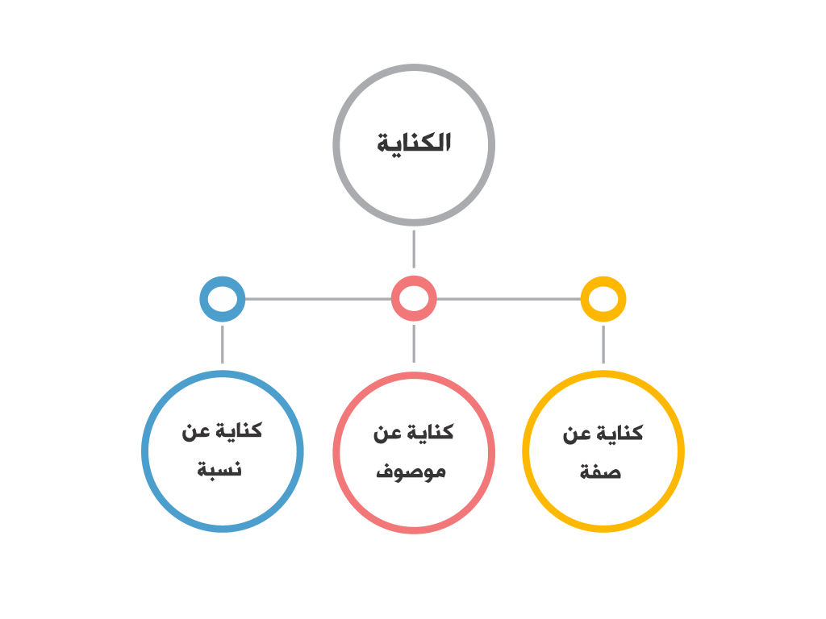
الكناية وأقسامها
تعريف الكناية :
أن يريد المتكلم إثبات معنى من المعاني، فلا يذكره باللفظ الموضوع له في اللغة . فالعرب عبرت عن معنى الكرم بقولهم : (فلان كثير الرماد)، فلم يذكروا لفظ (الكرم)، وإنما كنّوا عنه، أي ستروه وأخفوه بلفظ (كثير الرماد)، وكثرة الرماد تدل على كثرة الطبخ للضيوف، وكثرة الطبخ تدل على كثرة الضيوف. فقول العرب: كثير الرماد كناية عن صفة، وهي الكرم.
تقسم الكناية إلى ثلاثة أقسام:
1- كناية عن صفة : حينما يكون المعنى المكنى عنه ( المخفي ) يصلح أن يكون صفة ، نحو قوله تعالى
)) وَأُحِيطَ بِثَمَرِهِ فَأَصْبَحَ يُقَلِّبُ كَفَّيْهِ عَلَى مَا أَنفَقَ فِيهَا وَهِيَ خَاوِيَةٌ عَلَى عُرُوشِهَا وَيَقُولُ يَا لَيْتَنِي لَمْ أُشْرِكْ بِرَبِّي أَحَدًا(( (الكهف 42 ) كناية عن صفة الحسرة والندم،
لأن تقليب الكفين يدل على الحسرة والندم .

Slide 20
2- كناية عن موصوف: حينما يكون المعنى المخفي أو المكنى عنه يصلح أن يكون موصوفاً، نحو قول الشاعر :
إنَّ الذي ملأ اللغات محاسنا جعل الجمال وسرّه في الضاد
في قوله : (الضاد) كناية، والمعنى المقصود هو اللغة العربية، ولأن اللغة العربية تصلح أن تكون موصوفاً، فهي كناية عن موصوف .
3- كناية عن نسبة: حينما تكون الصفة منسوبة إلى شيء يتعلق بالمخاطَب، ولا تُنسب إليه مباشرة، كقول الشاعر :
أصبح في قيدك السماحة والمجد وفضل الصلاح والحسب
فقد نسب صفات السماحة والمجد إلى قيد الممدوح، ولم ينسبهما إلى الممدوح مباشرة.
تدريب:
يوجد في العبارة الآتية مجازاً مرسلاً، عينه واذكر علاقته؟
اشتريت رأسين من الغنم.

Slide 21
المجاز المرسل
تعريف المجاز المرسل :هو كلمةٌ اسْتُعْمِلَت في غَيْر مَعناها الأَصْلي لعلاقة غير المشابهةِ بين كلمة المجاز ومعناها المقصود . وسميت بذلك ؛لأن العلاقة بين لفظ المجاز والمعنى المقصود ليست علاقة مشابهة ، بل هي علاقة مرسلة ، أي مطلقة حرة ، وليست مقيدة بعلاقة مشابهة كما هي الحال في الاستعارة.
مثال:
قال تعالى: ((يَجْعَلُونَ أَصْابِعَهُمْ فِي آذَانِهِم مِّنَ الصَّوَاعِقِ حَذَرَ الْمَوْتِ )) (البقرة 19)، فالإنسان لا يضع إصبعه كله في أذنه حينما يسمع صوتا شديدا أو صوتا مرعبا، وإنما يضع طرف إصبعه في أذنه. ولا توجد علاقة مشابهة بين الإصبع وطرف الإصبع، بل إن طرف الإصبع جزء من الإصبع كله، فقد أطلق الكل( الأصابع ) وأراد الجزء ( أطراف الأصابع). العلاقة بين لفظ (أَصْابِعَهُمْ ) في الآية، والمعنى المقصود ( أطراف الأصابع ) هي علاقة كلية.
ونحدد نوع العلاقة بين لفظ المجاز والمعنى المقصود بالنظر إلى لفظ المجاز المذكور في المثال، ولا نحدد العلاقة بالنظر إلى المعنى المقصود، وهذه ملاحظة مهمة لتحديد علاقات المجاز المرسل.
ارجع إلى الفيديو لتتعرف على تعريف المجاز المرسل.

Slide 22
علاقات المجاز المرسل
1- العلاقة السبية : حينما يكون لفظ المجاز المذكور سببا في المعنى المقصود ، نحو قوله تعالى : ((وَاجْعَل لِّي لِسَانَ صِدْقٍ فِي الْآخِرِينَ )) (الشعراء84) ، فكلمة ( لسان ) مجاز ،
والمعنى المقصود ( الكلام الحسن ) ، ولأن اللسان سبب الكلام الحسن فالعلاقة سببية ، فقد ذكر السبب ( اللسان ) وأراد المسبَّب أو الناتج .
2- العلاقة المسببة : إذا كان لفظ المجاز المذكور مسبباً أو ناتجاًعن المعنى المقصود ، نحو قوله تعالى :
((هُوَ الَّذِي يُرِيكُمْ آيَاتِهِ وَيُنَزِّلُ لَكُم مِّنَ السَّمَاءِ رِزْقاً)) (غافر13)
ففي كلمة ( رزقا ) مجاز ، والمعنى المقصود ( الماء ) ، لأن الرزق ينتج من نزول الماء على الأرض ، ولولا نزول الماء على الأرض لما استمرت الحياة . فقد ذكر المسبب أو الناتج
( الرزق ) وأراد السبب وهو( الماء ) فالعلاقة مسببة .
3- العلاقة الكلية : إذا كان لفظ المجاز المذكور هو الكل، ويكون المعنى المقصود جزءاً من الكل ، نحو : سَكَنَ ابنُ خَلدُونَ مِصْرَ. وهل يُعقل أن يسكن ابن خلدون مصر كلها ؟ ففي كلمة ( مصر ) مجاز، والمعنى المقصود جزء من مصر ( مدينة ، بلدة )، ولأن ( مصر ) هي الكل، والمدينة هي الجزء فالعلاقة كلية .

Slide 23
4- العلاقة الجزئية : إذا كان لفظ المجاز المذكور جزءاً ، والمعنى المقصود هو الكل ، نحو قوله تعالى : (( فَرَجَعْنَاكَ إِلَى أُمِّكَ كَيْ تَقَرَّ عَيْنُهَا وَلَا تَحْزَنَ )) (طـه40). في عينها مجاز مرسل علاقته الجزئية ، فقد ذكر الجزء ، وأراد الكل ، فالعين لا تقر (تطمئن) وحدها ، لأن الطمأنينة والسكينة تشمل الإنسان كله ، والعين جزء من الإنسان .
5- العلاقة المحلية : إذا كان لفظ المجاز المذكور محلا ( مكانا ) ، والمعنى المقصود من يسكن أو من يوجد في المكان ، نحو قولنا : سَرَقَ اللصُّ المنزلَ، ففي المنزل مجاز مرسل علاقته المحلية ، لأن المنزل لا يُسرق ، وإنما تُسرق محتويات المنزل .
6- العلاقة الحالية : إذا كان لفظ المجاز المذكور حالاً ، والمعنى المقصود محلاً ، نحو قوله تعالى : ((وَأَمَّا الَّذِينَ ابْيَضَّتْ وُجُوهُهُمْ فَفِي رَحْمَةِ اللّهِ هُمْ فِيهَا خَالِدُونَ ))(آل عمران107) ففي كلمة ( رحمة ) مجاز ، والمعنى المقصود ( الجنة ) ، ولأن الرحمة هي حال الجنة فالعلاقة حالية .
7- اعتبار ما كان : إذا كان لفظ المجاز المذكور ما كان عليه في الماضي، والمعنى المقصود ما هو عليه في الحاضر، نحو : يَلْبَسُ المصريونَ القطنَ الذي تُنتِجُهُ بلادُهم. ففي كلمة ( القطن ) مجاز ، والمعنى المقصود الملابس المصنوعة من القطن ، ولأن القطن أصل الملابس في الماضي ، فالعلاقة اعتبار ما كان .

Slide 24
8- اعتبار ما سيكون : إذا كان لفظ المجاز المذكور ما هو عليه في الحاضر، والمعنى المقصود ما كان عليه في الماضي، نحو قوله تعالى : قال تعالى: ((فَبَشَّرْنَاهُ بِغُلَامٍ حَلِيمٍ)) ( الصافات 101). في غلام حليم مجاز مرسل علاقته اعتبار ما سيكون ، لأن الإنسان لا يولد غلاما حليماً، بل يولد طفلاً رضيعاً ، وحينما يكبر يصبح غلاماً حليماً.
تدريب: يوجد في العبارة الآتية مجازاً مرسلاً، عينه واذكر علاقته؟
اشتريت رأسين من الغنم.

Slide 25
5.4 علم المعاني وعلم البديع
مقدمة
لكل إنسان أسلوب في التعبير يتميز به عن غيره، وكلما كان أسلوب التعبير لافتاً ومثيراً زادت درجة تميز صاحب الأسلوب سواء كان تعبيراً شفوياً أو كتابياً. ويمكننا أن نضع لمهارتنا في التعبير الشعار الآتي ( ليس المهم أن تقول، وليس المهم ماذا تقول، ولكن المهم كيف تقول) . وينقسم الأسلوب إلى أدبي وعلمي، ومن خصائص الأسلوب الأدبي إثارة الانفعال في نفوس القراء والسامعين، واستخدام لغة الرمز والصور الفنية من تشبيهات واستعارات وفنون بديعية. ومن خصائص الأسلوب العلمي أن العبارة أو الكلمة تتصف بالدقة والتحديد والاستقصاء، ويقدم الأدلة والبراهين على صحة الفكرة. فالأسلوب العلمي لغة العقل والأدبي لغة العاطفة. ويعرض الدرس الرابع عددا من الأساليب البلاغية التي تنتمي إلى علم المعاني وعلم البديع.
في نهاية هذا الموضوع ستكون قادراً على أن:
يفرق بين علم المعاني وعلم البديع .
يحدد موضوعات علم المعاني .
يفرق بين أنواع البديع.

Slide 26
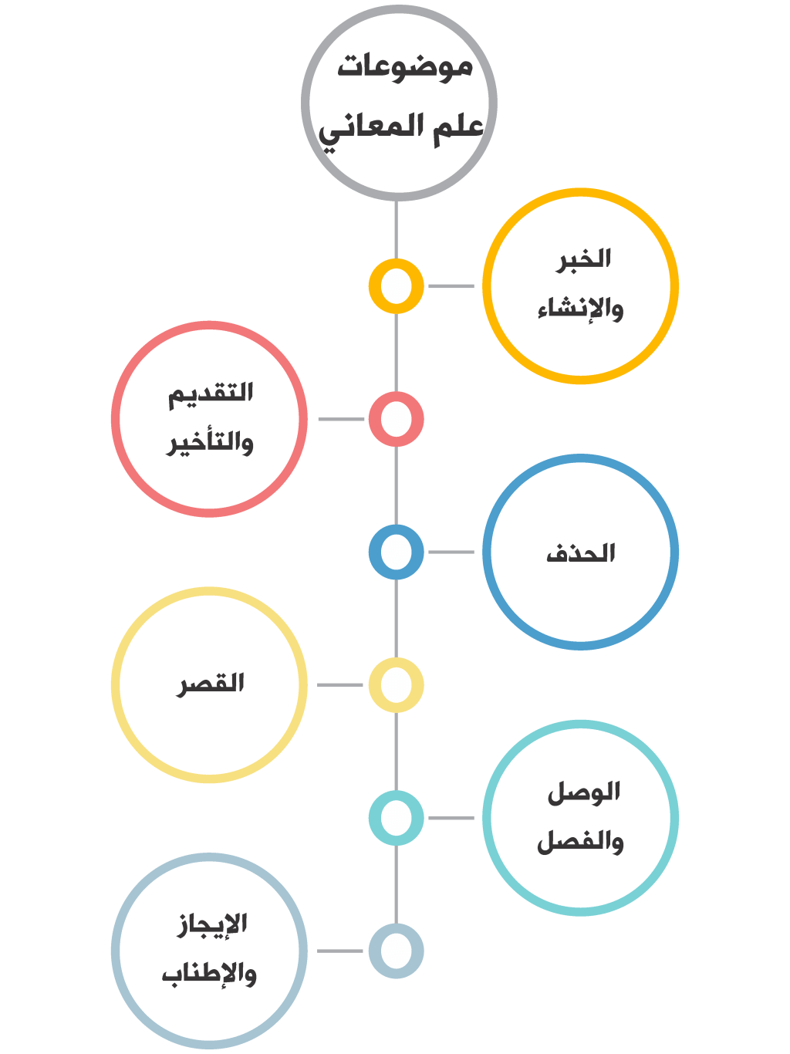
علم المعاني
تعريف علم المعاني :
هو علْمٌ يعرف به أحوال الكلام العربيّ التي تهدي العالمَ بها إلى اختيار ما يُطَابقُ منها مقتضى أحوال المخاطبين . ويدور هذا العلم حول تحليل الجملة المفيدة إلى عناصرها، والبحث في عناصر الجملة من حيث الحذف والتقديم والتأخير، ومواقع التعريف والتنكير، والقصر، والوصل والفصل ، وغيرها من الموضوعات.
موضوعات علم المعاني :
1- الخبر والإنشاء : إذا كان الكلام يحتمل الصدق والكذب فهو خبر، وإذا كان لا يحتمل الصدق والكذب فهو إنشاء.
2- التقديم والتأخير: يدرس النحوي التقديم والتأخير وفق معايير وضوابط النظام اللغوي، فيحدد المواضع التي يجوز فيها أو التي لا يجوز فيها تقديم الخبر على المبتدأ ، أو تقديم المفعول به على الفاعل – على سبيل المثال - ، أما البلاغي فلا يكتفي بهذا التحديد ، بل يتأمل دلالة التقديم والتأخير فيربط أي تقديم وتأخير بمقتضيات السياق الدلالي ، وبالحالة النفسية أو الوجدانية للمتكلم.

Slide 27
3- الحذف : نحو حذف المبتدأ و الخبر والفعل والفاعل والمفعول به والصفة. والأصل في المحذوفات أن يكون في الكلام ما يدل على المحذوف، فإن لم يكن هناك دليل على المحذوف فإنه لغو.
4- القصر : هو تخصيص شيء بشيء بطريق مخصوص. نحو: لا ينجح إلا المجتهد ، فقد خصصنا النجاح بالاجتهاد، أي قصرنا النجاح على المجتهد. وتعتمد طرق القصر على أساليب نحوية وهي: إنما، والعطف، والنفي، والاستثناء، والتقديم، والتأخير)، نحو: ولا يكتفي البلاغي بالمعرفة النحوية، بل يتجاوزها للوقوف على الأغراض البلاغية للقصر.
5- الوصل والفصل : الوصل عطف جملة على جملة، والفصل ترك العطف بين الجملتين، فالنحوي يهتم بالوظيفة النحوية للواو من حيث العطف أو الاستئناف أو غيرهما من الوظائف، أما البلاغي فيسعى إلى معرفة المواضع التي تُستخدم فيها الواو، والمواضع التي لا يجوز أن تستخدم فيها.
6- الإيجاز والإطناب : الإيجاز هو التعبير عن المعاني الكثيرة في ألفاظ أقل منها، وافية بالغرض المقصود، أما الإطناب هو زيادة اللفظ على المعنى لفائدة.

Slide 28
علم البديع
تعريف علم البديع: هو العلم الذي تعرف به وجوه تحسين الكلام من خلال محسنات ترتبط باللفظ ومحسنات ترتبط بالمعنى بهدف جذب انتباه السامع أو القارئ للمعنى ، وإحداث نغمات موسيقية في الكلام .
من أنواع البديع
الجناس :
هو تماثل أو تشابه لفظين في النطق، واختلافهما في المعنى. وينقسم إلى قسمين رئيسيين:
الجناسُ التام : هو ما اتفقَ فيه اللفظان المتجانسانِ في أربعة أمور، نوعُ الحروف، وعددُها، وحركاتها، وترتيبُها ، نحو قوله تعالى : ((وَيَوْمَ تَقُومُ السَّاعَةُ يُقْسِمُ الْمُجْرِمُونَ مَا لَبِثُوا غَيْرَ سَاعَةٍ)) (سورة الروم 55)، فلفظا الجناس اسمان، والمرادُ بالساعة ِالأولى يوم ُالقيامة، وبالساعةِ الثانية المدة الزمنية .
- الجناس غير التام : هو ما اختلفَ فيه اللفظانِ في الأمور الأربعة السابقة ، وهي:
نوع الحروفِ:
نحو قوله تعالى ((وَهُمْ يَنْهَوْنَ عَنْهُ وَيَنْأَوْنَ عَنْهُ )) (سورة الأنعام26 ) فقد اختلفت كلمتا ( يَنْهَوْنَ وَيَنْأَوْنَ) بحرفي الهاء والهمزة.

Slide 29
عدد الحروف:
ونحو قوله تعالى : (( وَالْتَفَّتِ السَّاقُ بِالسَّاقِ (29) إِلَى رَبِّكَ يَوْمَئِذٍ الْمَسَاقُ)) (29-30 القيامة )
ترتيب الحروف:
ونحو: رحمَ اللهُ امرأ، أمسكَ ما بينَ فكيهِ، وأطلقَ ما بين كفيهِ.
اختلاف في الحركات:
ونحو: إذا زلَّ العالِمُ، زلَّ بزلتِه ِالعالَمُ .
السجع
هو توافق جملتين أو أكثر في الحرف الأخير. كقول أعرابي لرجل سأَل لئيماً: نَزَلْتَ بوادٍ غَيْر ممْطور، وفناءِ غَيْر معمورٍ، ورجُلٍ غير ميْسورٍ، فأَقمْ بنَدمٍ، أَو ارتحلْ بعدمٍ. فقد توافقت الجمل الثلاثة الأولى بالحرف الأخير وهو الراء، وتوافقت الجملتان الأخيرتان بالحرف الأخير وهو الميم.
الطباق
يسمى الطباق والمطابقة والتضاد، وهو الجمع بين المتضادين، أي معنيين متقابلين في الجملة. وتشكل عناصر الكون كلها طباقا ، نحو: السماء والأرض، النهار والليل، الحق والباطل، الخير والشر ...الخ )

Slide 30
الطباق الإيجابي والطباق السلبي
إذا كان الطباق بين لفظين مثبتين فيسمى طباقاً إيجابياً، فقد يأتي الطباق اسمين كقوله تعالى:(( وَتَحْسَبُهُمْ أَيْقَاظاً وَهُمْ رُقُودٌ )) أو فعلين، كقوله تعالى: (( قُلِ اللَّهُمَّ مَالِكَ الْمُلْكِ تُؤْتِي الْمُلْكَ مَن تَشَاء وَتَنزِعُ الْمُلْكَ (آل عمران26) ، أو حرفين كقوله تعالى: ((لهَا مَا كَسَبَتْ وَعَلَيْهَا مَا اكْتَسَبَت)) (البقرة286 )
أما إذا كان الطباق لفظا مثبتاً والآخر منفياً فيسمى طباقا سلبياً، نحو قوله تعالى: (( يَسْتَخْفُونَ مِنَ النَّاسِ وَلاَ يَسْتَخْفُونَ مِنَ اللّهِ)) (108 النساء) وسمي سلباً؛ لأن معنى السلب النفي، فقد جاء الجزء الثاني من الطباق منفياً.
المقابلة
هي أن يُؤتى بمعنيين متوافقين أو معانٍ متوافقة، ثم يؤتى بما يقابل ذلك على الترتيب. والفرق بين الطباق والمقابلة هو الفرق في عدد المعاني الضدية؛ ففي الطباق يكون الضد بين كلمتين فقط (كلمة واحدة ضد كلمة أخرى)، أما في المطابقة يكون الضد بين كلمتين وكلمتين أو بين ثلاث كلمات وثلاث كلمات ...الخ .

Slide 31
أشكال المقابلة:
- مقابلةُ معنيينِ بمعنيينِ، كقوله تعالى: (( فَلْيَضْحَكُواْ قَلِيلاً وَلْيَبْكُواْ كَثِيرًا جَزَاء بِمَا كَانُواْ يَكْسِبُونَ)) (82 التوبة). فقد قابل بين (فَلْيَضْحَكُواْ) و(لْيَبْكُواْ)، وقابل بين (قَلِيلاً) و(كَثِيرًا)
- مقابلة ثلاثة بثلاثة ، نحو قول الشاعر :
فإذا حاربوا أذلوا عزيزا وإذا سالموا أعزوا ذليلا
حاربوا سالموا
أذلوا أعزوا
عزيزاً ذليلاً
ارجع إلى الفيديو لتتعرف على تعريف علم البديع وأنواعه.

